Slide 1

ОСВЕЩЕНИЕ ОБЩЕСТВЕННЫХ ПРОСТРАНСТВ
И ПРИДОМОВЫХ ТЕРРИТОРИЙ.

Slide 2
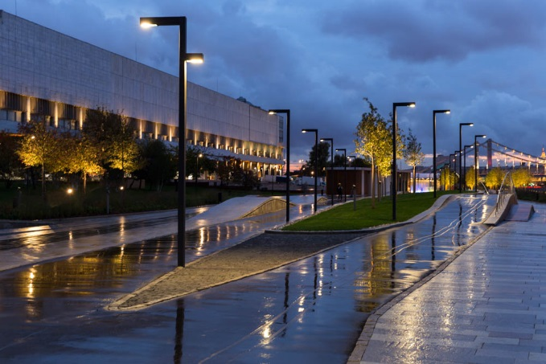
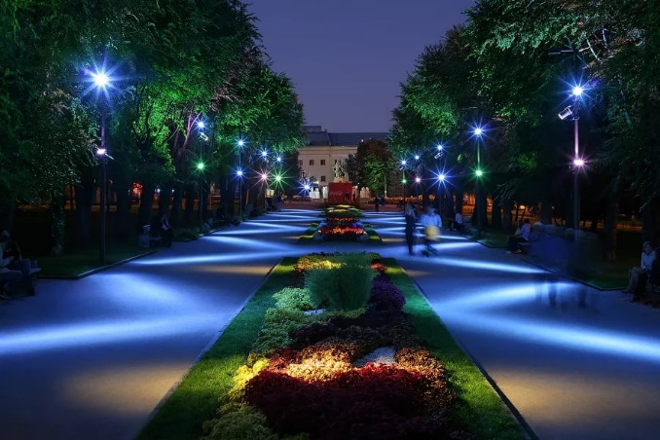
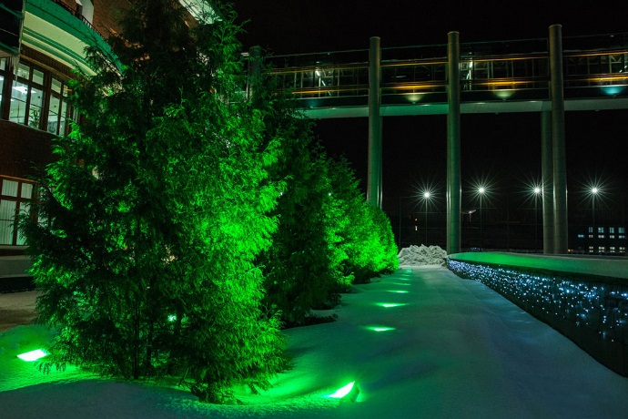
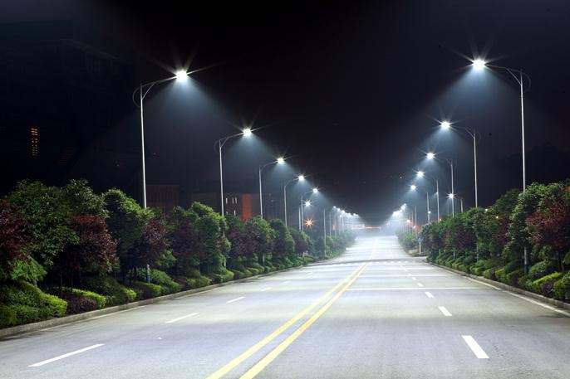
СУЩЕСТВУЕТ ЛИ ОБЩЕСТВЕННЫЙ ЗАПРОС НА КОМФОРТНОЕ ОСВЕЩЕНИЕ ГОРОДА
Современное общество диктует, насколько комфортными и привлекательными
должны быть
общественные
пространства.

Slide 3
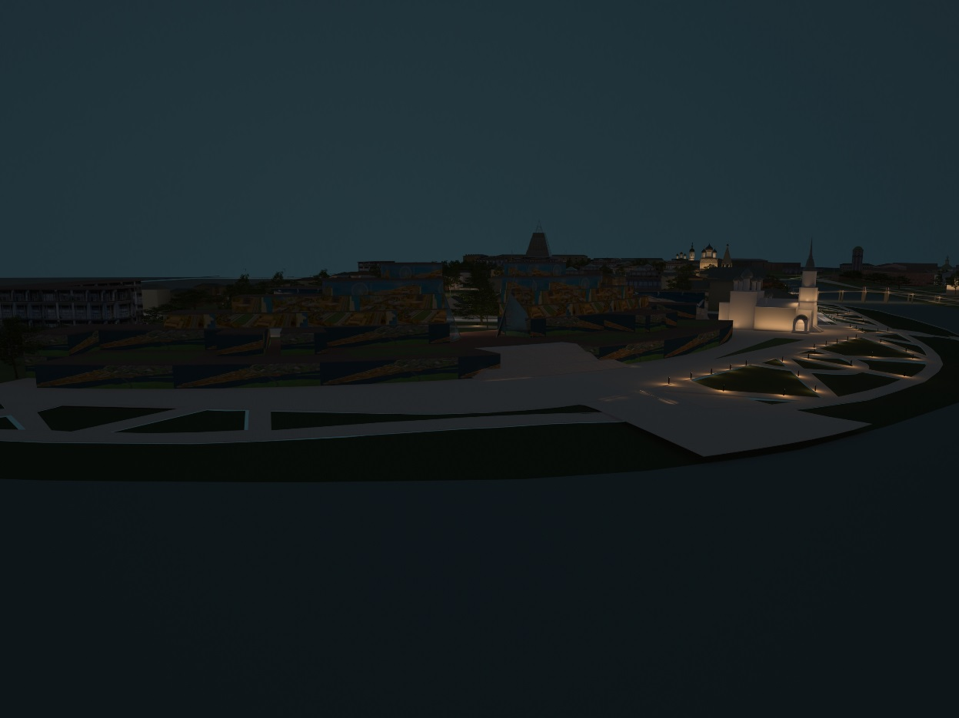
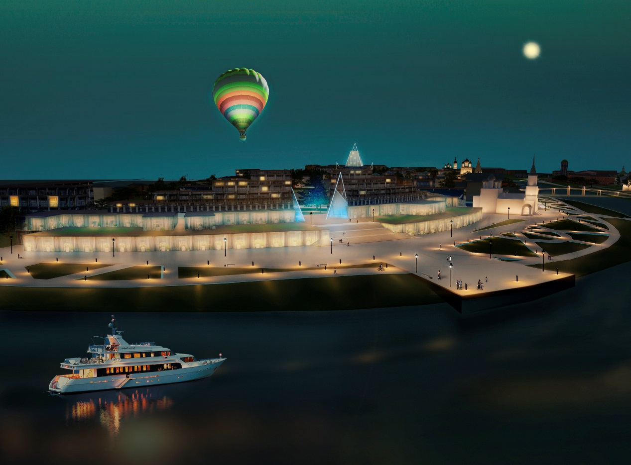
ТЕМНО – НЕКОМФОРТНО И НЕБЕЗОПАСНО!
Грамотно организованное освещение общественных пространств особенно важно для комфортного течения городской жизни.

Slide 4
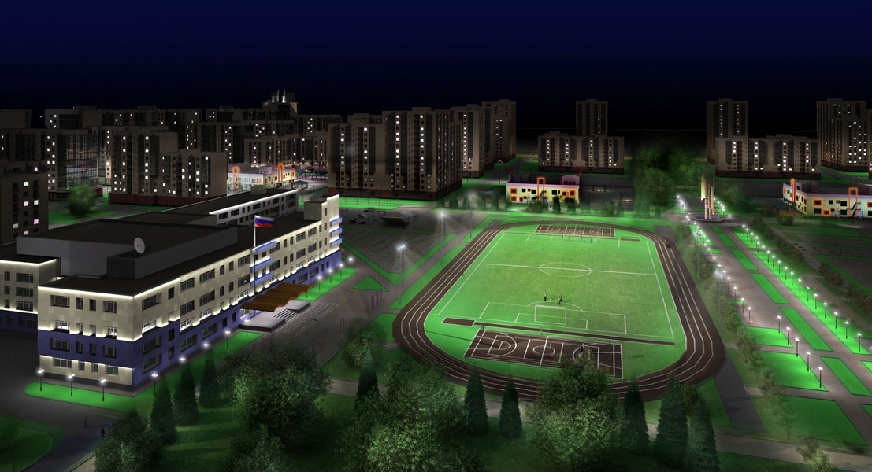
ПРАВИЛЬНЫЙ АКЦЕНТ.

Slide 5
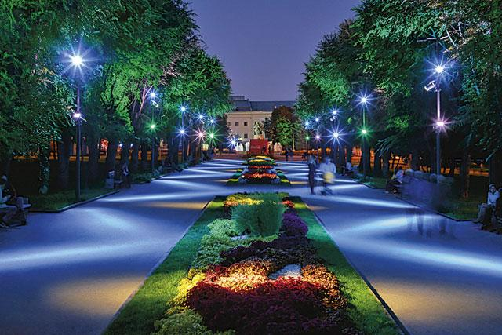
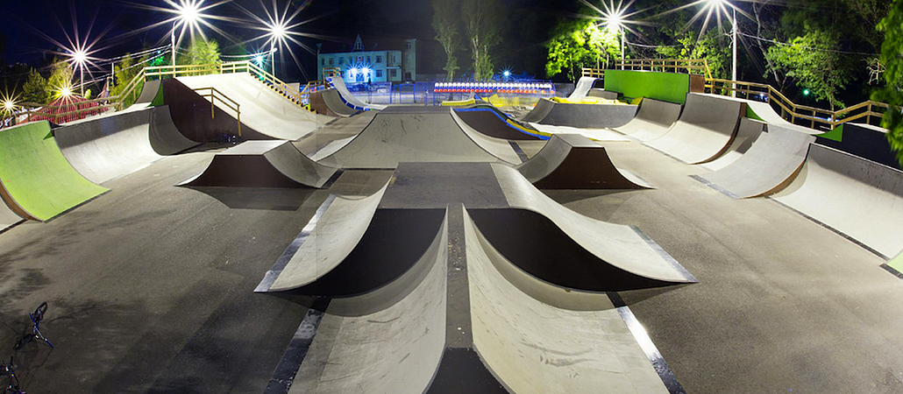
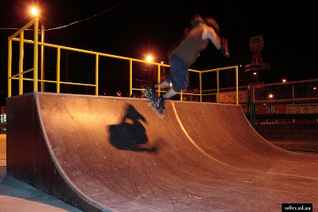
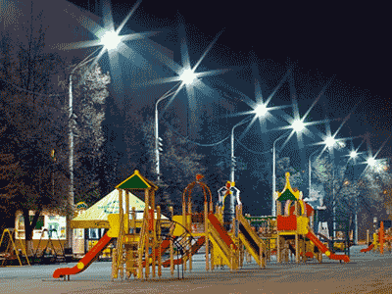
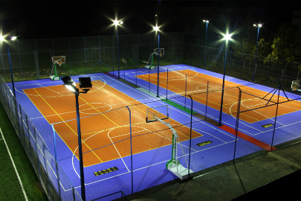
ДРУГИЕ ЗАДАЧИ ОСВЕЩЕНИЯ
Освещение может выполнять другие глобальные задачи, такие как, управление городскими потоками и грамотное распределение людских масс внутри городского пространства.

Slide 6
ЕДИНАЯ КОНЦЕПЦИЯ ОСВЕЩЕНИЯ
Внешнее освещение требует скоординированного плана, где элементы городской среды будут играть свою роль в общей картине образа, а не конкурировать друг с другом по отдельности.

Slide 7
LIGHTING MASTER PLAN
«Ясность зависит от распределения света и тени», И.В.Гёте

Slide 8
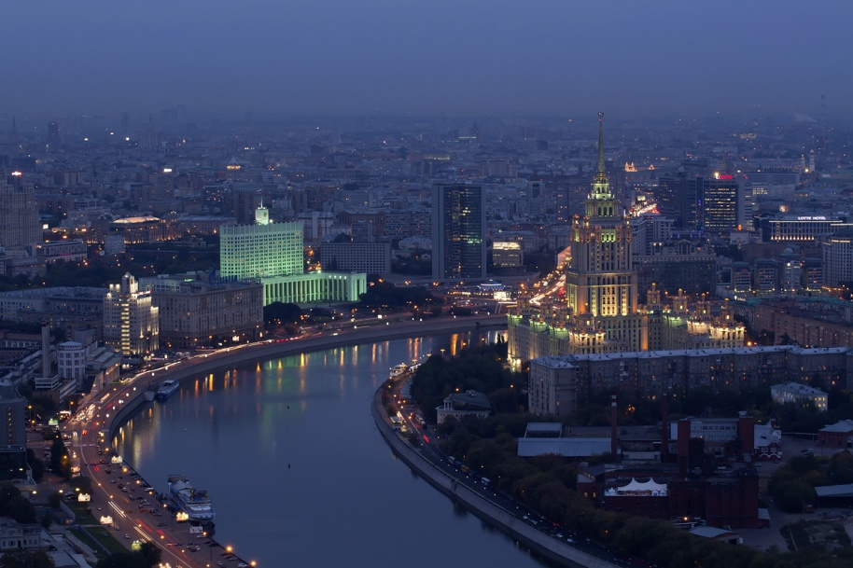
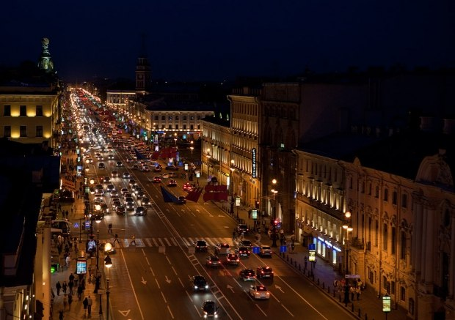
ЧТО МОЖЕТ ИЗМЕНИТЬ ОЧЕРЕДНОЙ ДОКУМЕНТ?
Главное отличие мастер-плана освещения от отдельных световых проектов в том, что у мастер-плана есть концептуальная часть —стратегия, которая рисует то, каким будет город в перспективе.

Slide 9
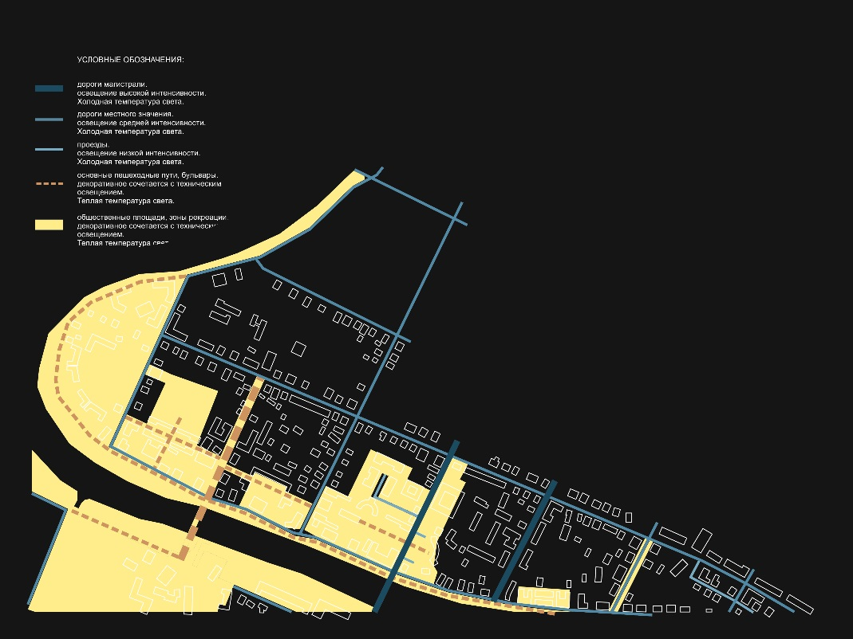
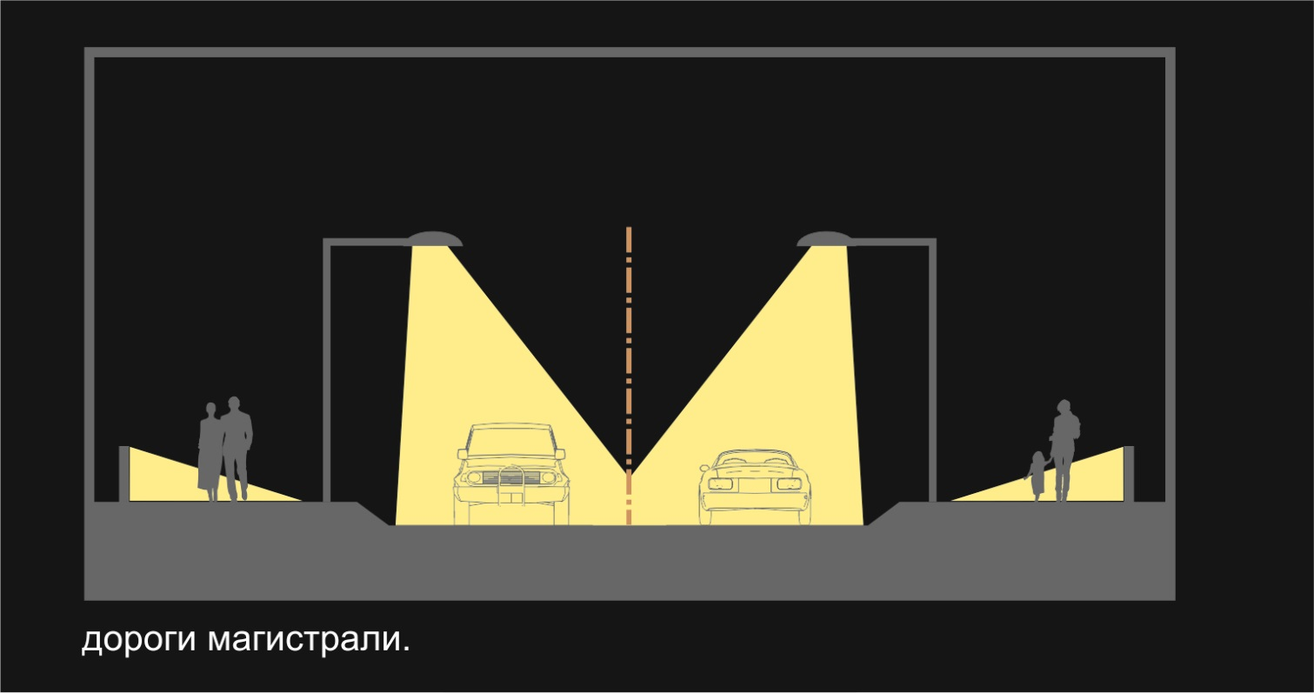
ЧТО ЛЕЖИТ В ОСНОВЕ СВЕТОВОГО МАСТЕР-ПЛАНА
В основе светового мастер-плана лежит всесторонний анализ дневных и ночных видов городских пространств, структур, улиц, дорог, площадей, ландшафтов, парков, их функций и значения в общем городском устройстве.

Slide 10
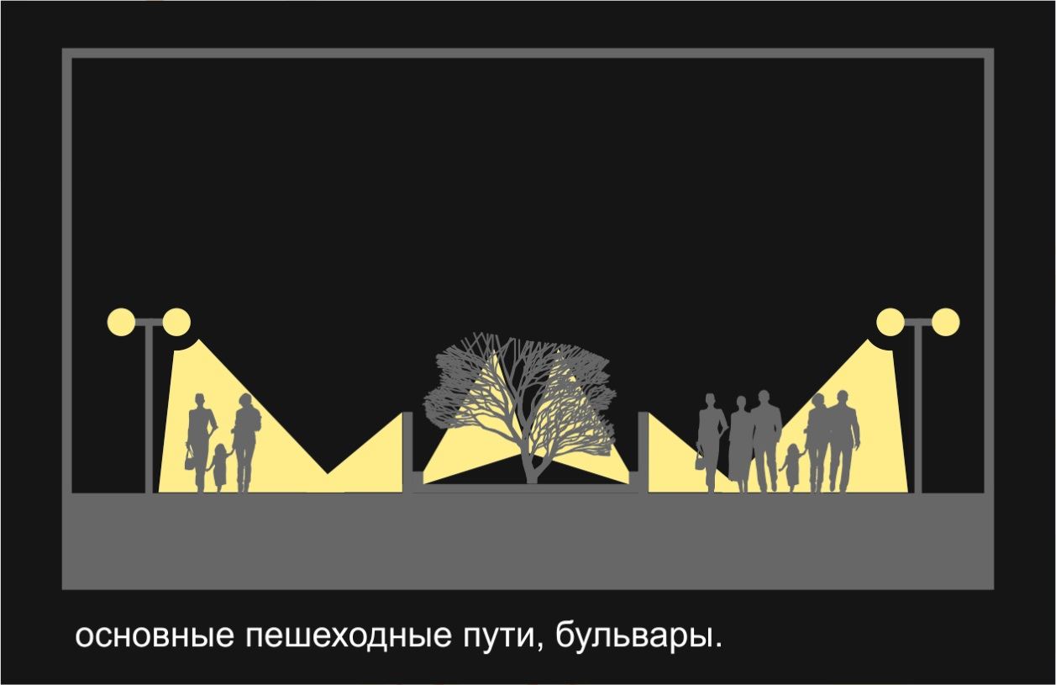
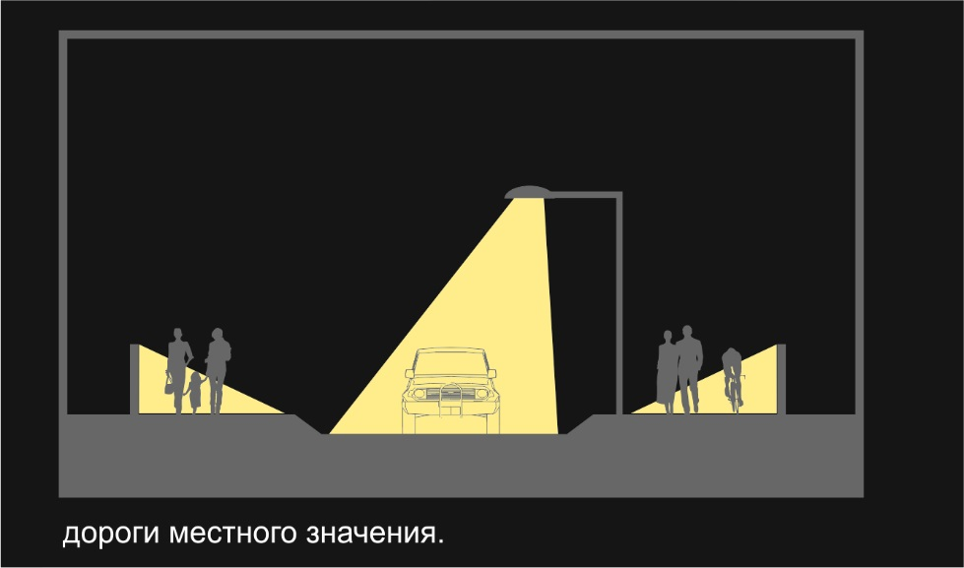
ЧТО ЛЕЖИТ В ОСНОВЕ СВЕТОВОГО МАСТЕР-ПЛАНА

Slide 11
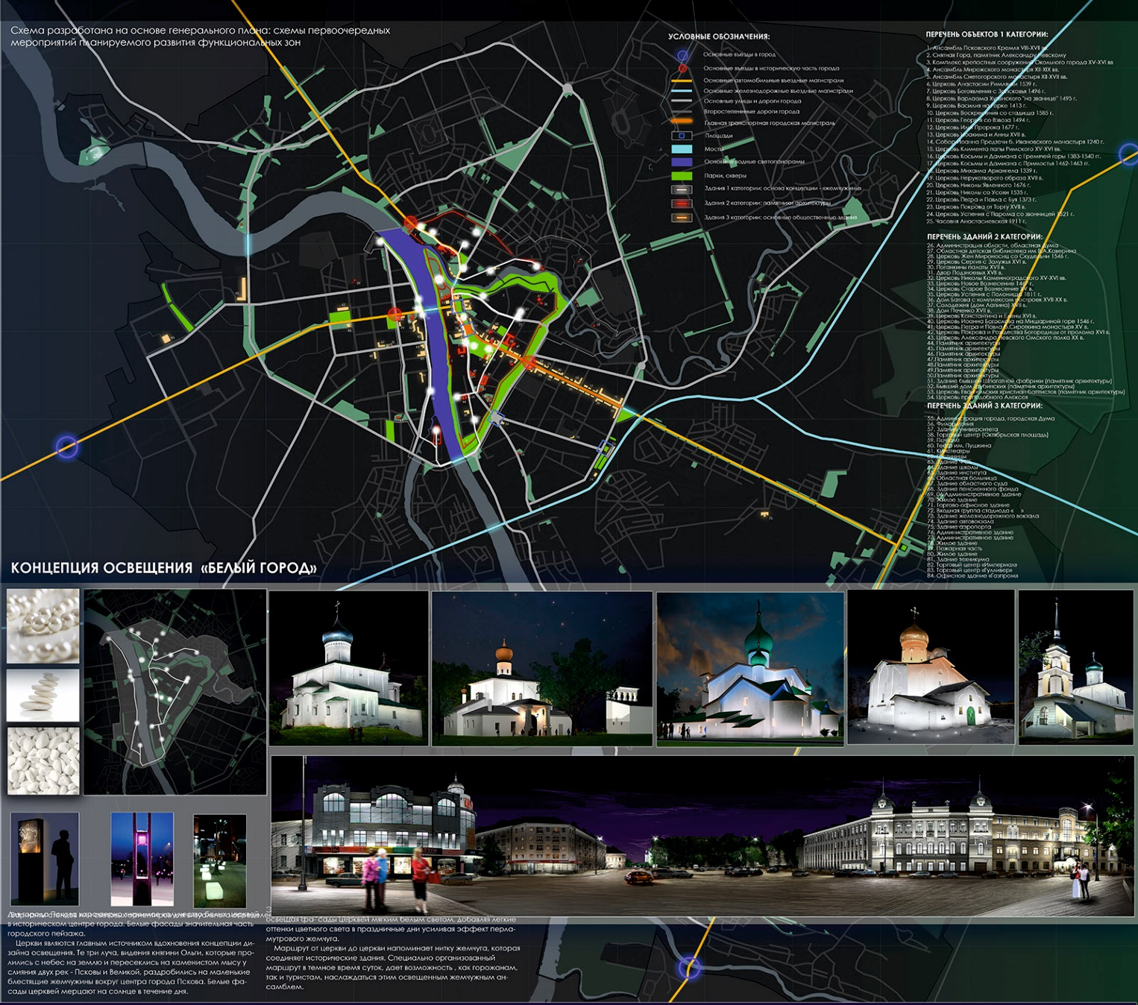
ПЛАН КОТОРЫЙ МОЖЕТ РЕАЛИЗОВАТЬ ЛЮБОЙ ДИЗАЙНЕР.
Мастер-план призван уравновесить многообразие отдельных световых решений, собрать их воедино, чтобы получить цельный, гармоничный световой облик города в тёмное время суток, сбалансировать сочетание общего освещения и детальной световой проработки отдельных объектов и зон.

Slide 12

МАСТЕР ПЛАН ЭКОНОМИТ ВРЕМЯ

Slide 13
СПАСИБО
ЗА ВНИМАНИЕ!

